Slide 1
4.6 用VerilogHDL描述组合逻辑电路
4.6.1 组合逻辑电路的行为级建模
4.6.2 分模块、分层次的电路设计

Slide 2
4.6.1 组合逻辑电路的行为级建模
组合逻辑电路的行为级描述一般使用assign结构和过程赋值语句、条件语句（if-else）、多路分支语句（case-endcase）和for循环语句等。

Slide 3
1、条件语句（ if语句）
条件语句就是根据判断条件是否成立，确定下一步的运算。
Verilog语言中有3种形式的if语句：
（1） if (condition_expr) true_statement;
（2） if (condition_expr)true_statement;
else fale_ statement;
（3） if (condition_expr1) true_statement1;
else if (condition_expr2) true_statement2;
else if (condition_expr3) true_statement3;
……
else default_statement;
if后面的条件表达式一般为逻辑表达式或关系表达式。执行if语句时，首先计算表达式的值，若结果为0、x或z，按“假”处理；若结果为1，按“真”处理，并执行相应的语句。

Slide 4
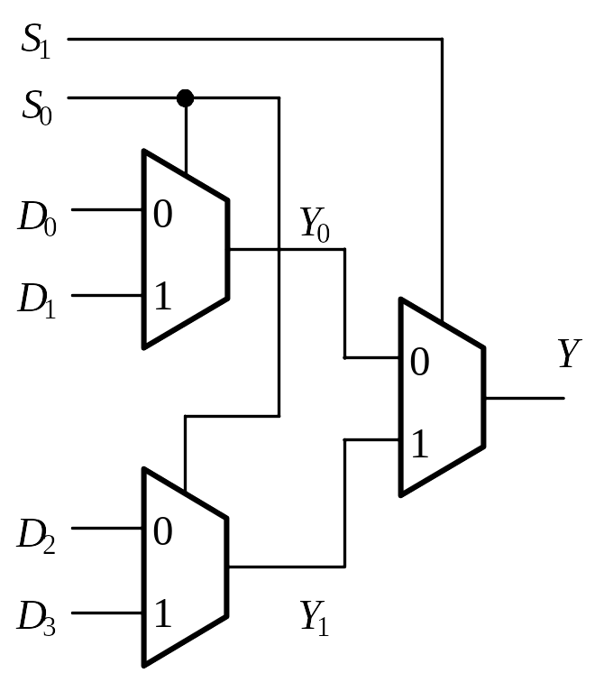
例：使用if-else语句对4选1数据选择器的行为进行描述
module mux4to1_bh(D, S, Y);
input [3:0] D; //输入端口
input [1:0] S; //输入端口
output reg Y; //输出端口及变量数据类型
always @(D, S) //电路功能描述
if (S == 2’b00) Y = D[0];
else if (S== 2’b01) Y = D[1];
else if (S== 2’b10) Y = D[2];
else Y = D[3];
endmodule
注意，过程赋值语句只能给寄存器型变量赋值，因此，输出变量Y的数据类型定义为reg。

Slide 5
2、多路分支语句（case语句）
是一种多分支条件选择语句，一般形式如下
case (case_expr)
item_expr1: statement1;
item_expr2: statement2;
……
default: default_statement; //default语句可以省略
endcase
注意：当分支项中的语句是多条语句，必须在最前面写上关键词begin，在最后写上关键词end，成为顺序语句块。
另外，用关键词casex和casez表示含有无关项x和高阻z的情况。

Slide 6
例：对具有使能端En 的4选1数据选择器的行为进行Verilog描述。当En=0时，数据选择器工作，En=1时，禁止工作，输出为0。
module mux4to1_bh (D, S, Y);
input [3:0] D，[1:0] S；
output reg Y；
always @(D, S, En) //2001, 2005 syntax
begin
if (En==1) Y = 0; //En=1时，输出为0
else //En=0时，选择器工作
case (S)
2’d0: Y = D[0];
2’d1: Y = D[1];
2’d2: Y = D[2];
2’d3: Y = D[3];
endcase
end
endmodule

Slide 7
例：对基本的4线-2线优先编码器的行为进行Verilog描述。
module priority(W, Y)
input [3:0] W；
output reg [1:0] Y;
always @(W)
casex (W)
4’b1xxx: Y = 3;
4’b01xx: Y = 2;
4’b001x: Y = 1;
4’b0001: Y =0;;
default: begin z = 0; Y=2’bx；end //W无效时,z=0,Y为高阻
endcase
endendmodule

Slide 8
3、for循环语句
一般形式如下
for (initial_assignment; condition; step_assignment) statement；
initial_assignment为循环变量的初始值。
Condition为循环的条件，若为真，执行过程赋值语句statement，若不成立，循环结束，执行for后面的语句。
step_assignment为循环变量的步长，每次迭代后，循环变量将增加或减少一个步长。

Slide 9
试用Verilog语言描述具有高电平使能的3线-8线译码器.
module ecoder3to8_bh(A,En,Y);
input [2:0] A，En;
output reg [7:0]Y;
integer k; //声明一个整型变量k
always @(A, En) //
begin
Y = 8’b1111_1111; //设译码器输出的默认值
for(k = 0; k <= 7; k = k+1) //下面的if-else语句循环8次
if ((En==1) && (A== k) )
Y[k] = 0; //当En=1时，根据A进行译码
else
Y[k] = 1; //处理使能无效或输入无效的情况
end
endmodule
循环8次

Slide 10
例：用条件运算符描述了一个2选1的数据选择器。
module mux2x1_df (A,B,SEL,L);
input A,B,SEL;
output L;
assign L = SEL ? A : B;
endmodule
在连续赋值语句中，如果SEL＝1，则输出L＝A；否则L＝B。
module mux2x1_df (A,B,SEL,L);
input A,B,SEL;
output reg Y;
always @( D1,D0,S ) //用always语句和条件运算符建模
L = S ? D1 : D0;
endmodule

Slide 11
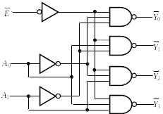
例：用数据流建模方法对2线-4线译码器的行为进行描述。
module decoder_df (A1,A0,E,Y);
input A1,A0,E;
output [3:0] Y;
assign Y[0] = ~(~A1 & ~A0 & ~E);
assign Y[1] = ~(~A1 & A0 & ~E);
assign Y[2] = ~(A1 & ~A0 & ~E);
assign Y[3] = ~(A1 & A0 & ~E);
endmodule

Slide 12
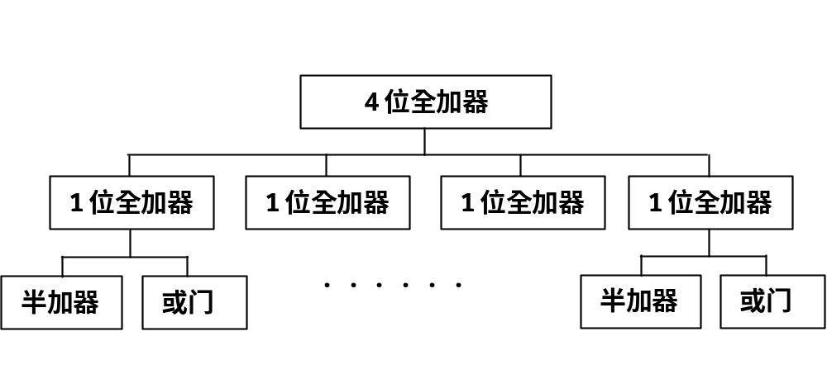
4.6.2 分模块、分层次的电路设计
分层次的电路设计:在电路设计中，将两个或多个模块组
合起来描述电路逻辑功能的设计方法。
设计方法：自顶向下和自底向上两种常用的设计方法
4位全加器的层次结构框图

Slide 13
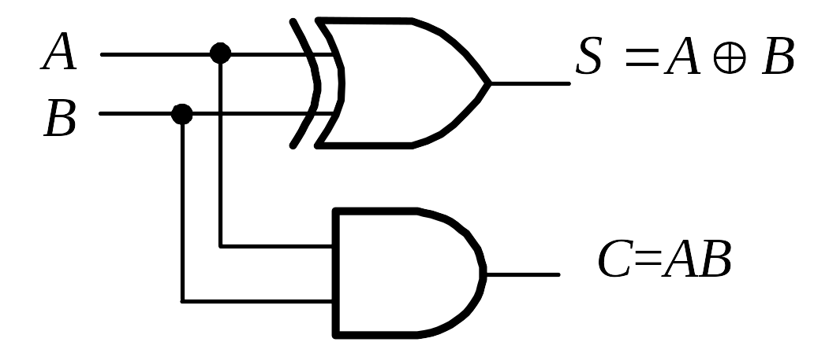
module halfadder (S,C,A,B);
input A,B;
output S,C;
xor (S,A,B);
and (C,A,B);
endmodule
半加器的门级描述

Slide 14
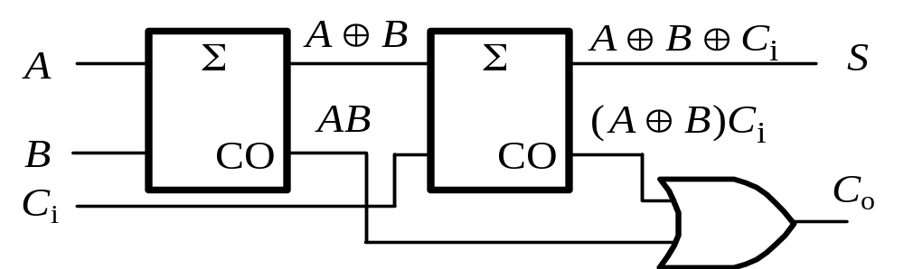
module fulladder (S,CO,A,B,CI);
input A,B,CI;
output S,CO;
wire S1,D1,D2; //内部节点信号
halfadder HA1 (S1,D1,A,B);
halfadder HA2 (S,D2,S1,CI);
or g1(CO,D2,D1);
endmodule
全加器的描述-调用半加器
S1
D1
D2

Slide 15
module _4bit_adder (S,C3,A,B,C_1);
input [3:0] A,B;
input C_1;
output [3:0] S;
output C3;
wire C0,C1,C2; //内部进位信号
fulladder FA0 (S[0],C0,A[0],B[0],C_1),
FA1 (S[1],C1,A[1],B[1],C0),
FA2 (S[2],C2,A[2],B[2],C1),
FA3 (S[3],C3,A[3],B[3],C2);
endmodule
4位全加器的描述
--调用1位全加器

